Slide 1
DESARROLLO DE UN PLAN ÓPTIMO DE REPARACIONES A PARTIR DE LA CORRIDA DE INSPECCIÓN INTERNA
Expositor: Gerardo Soula,
Participantes: Mauricio Teutónico, Johann Galvez

Slide 2
Situación: Corrida ILI con muchos defectos reparables
¿Cómo establecer los criterios?
¿Cómo estandarizar el proceso?
¿Cómo optimizar el plan?
¿Cómo presentar el plan?

Slide 3
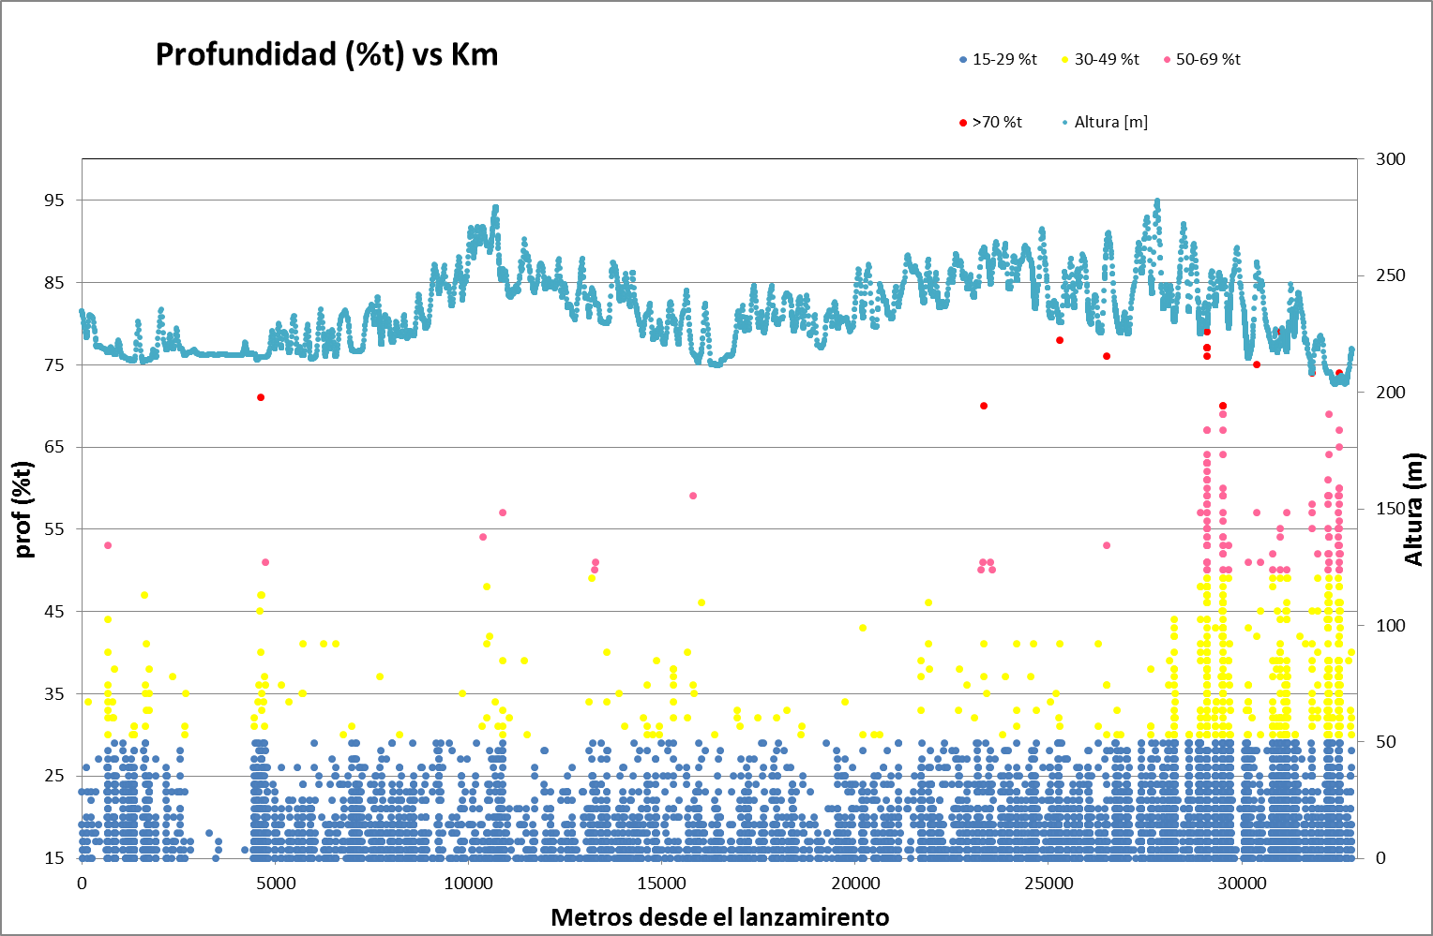
¿esto me esta pasando a mi?

Slide 4
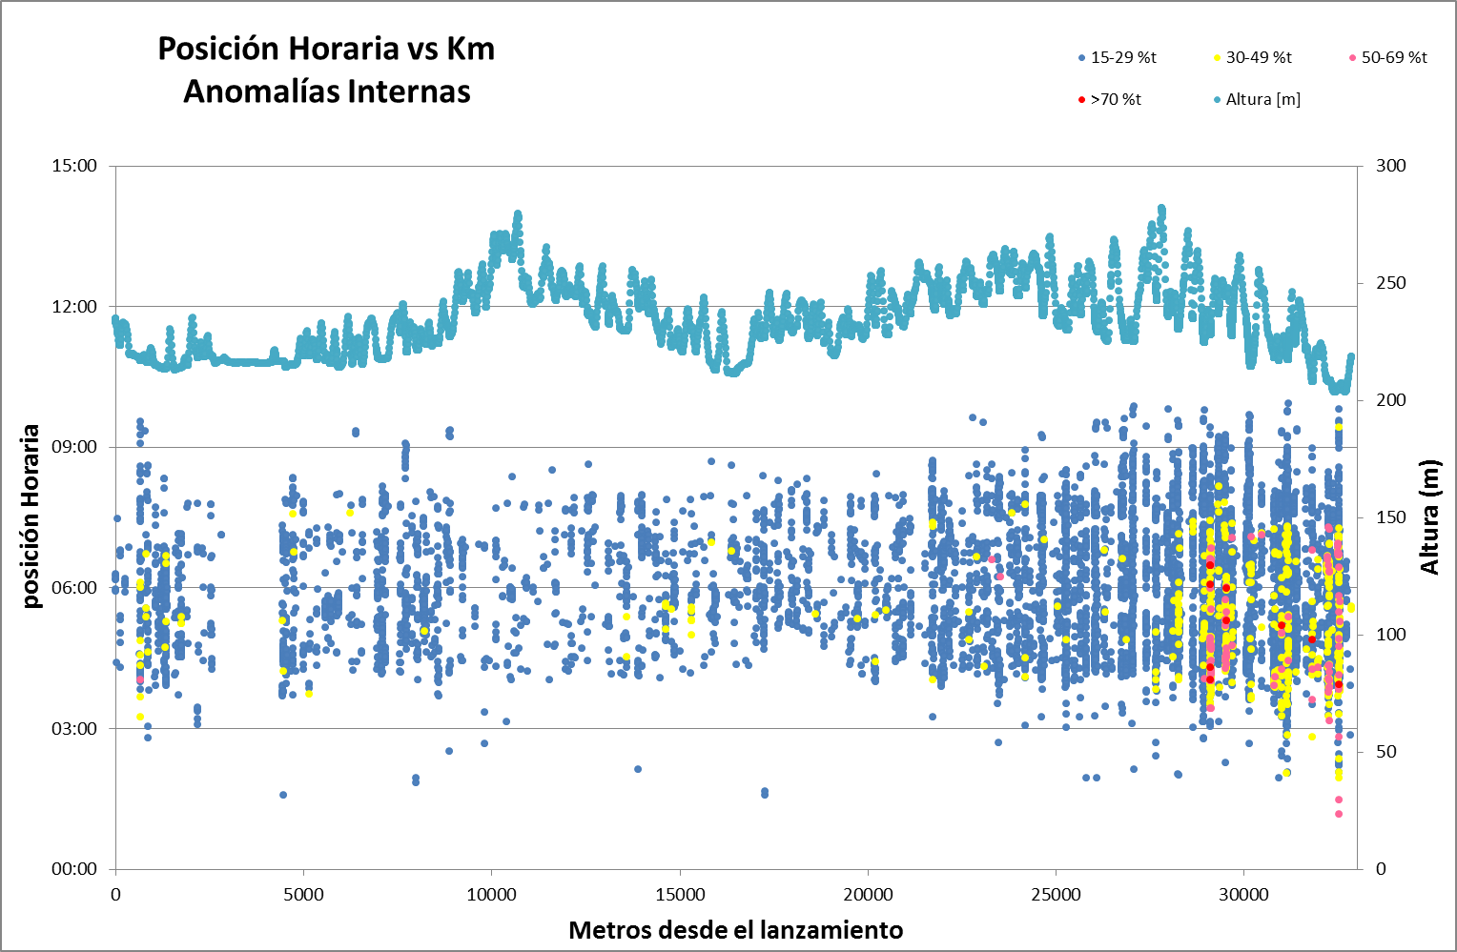

Slide 5
Se puede ir «pintando el pipe tally» pero tiene sus limitaciones
corr
67%
corr
51%
corr 72%
Dent
5%
2 sold
arruga
Corte 1
MC 1
Corte 2
MC 2 y 3
Corte 3
Establezco criterios para definir los defectos reparables (API 1160, ASME B31.8s, etc)

Slide 6
  Elijo métodos para reparar los defectos
  Corrosión generalizada => reemplazo de cañería
  Defectos puntuales => refuerzos
  Corrosión externa generalizada leve => recoating
  ¿Qué dificultades se presentan?
  ¿Cuando me conviene cortar o poner refuerzos?
  ¿Que tan largos deben ser los cortes?
  ¿Cuanto es la distancia mínima para unir 2 cortes?
  (lo mismo ocurre con el recoating)

Slide 7
Solución propuesta
1 - Determino factores
2 - Establezco los limites de aceptación para un caño (12m) con merma de integridad
3 – Establezco un criterio de «alague» de corte
4 – determino la distancia mínima para unir 2 cortes
Estandarizo el trabajo a través de un programa que permite:
- Realizar corridas con diferentes escenarios
- Tener trazabilidad en la decisión
- Utilizar los mismos criterios para el resto de las corridas

Slide 8


1 – Definición de factores
FDD - Factor de Densidad de Defectos:
FDR - Factor de densidad de reparaciones:
FDI - Factor de Disminución de integridad
FDI=FDD + FDR x 15
15, corresponde a una comparación entre las medias de las poblaciones de FDD y de FDR (por grupo de corridas)

Slide 9
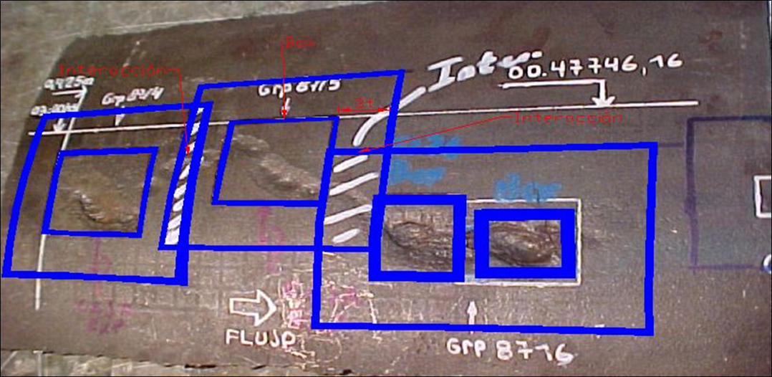

Slide 10
2 – establezco limites de aceptación
¿Qué es un caño con Disminución de Integridad?
Graficamos FDI y FDI acumulado para cada caño y hacemos Pareto, marcando así el 10% de la población mas deteriorado

Slide 12
Para el caso del ejemplo los valores son los siguientes:
Criterio de arranque:
  alguna anomalía de profundidad mayor a 50%t
  FER>1
  anomalías geométricas mayores al 6% D
  anomalías geométricas mayores al 2%D y con pérdida de metal
Criterio de para alargue del corte:
  FDI 8.27
Distancia mínima entre cortes:
  Se utilizó un valor de 50m

Slide 13
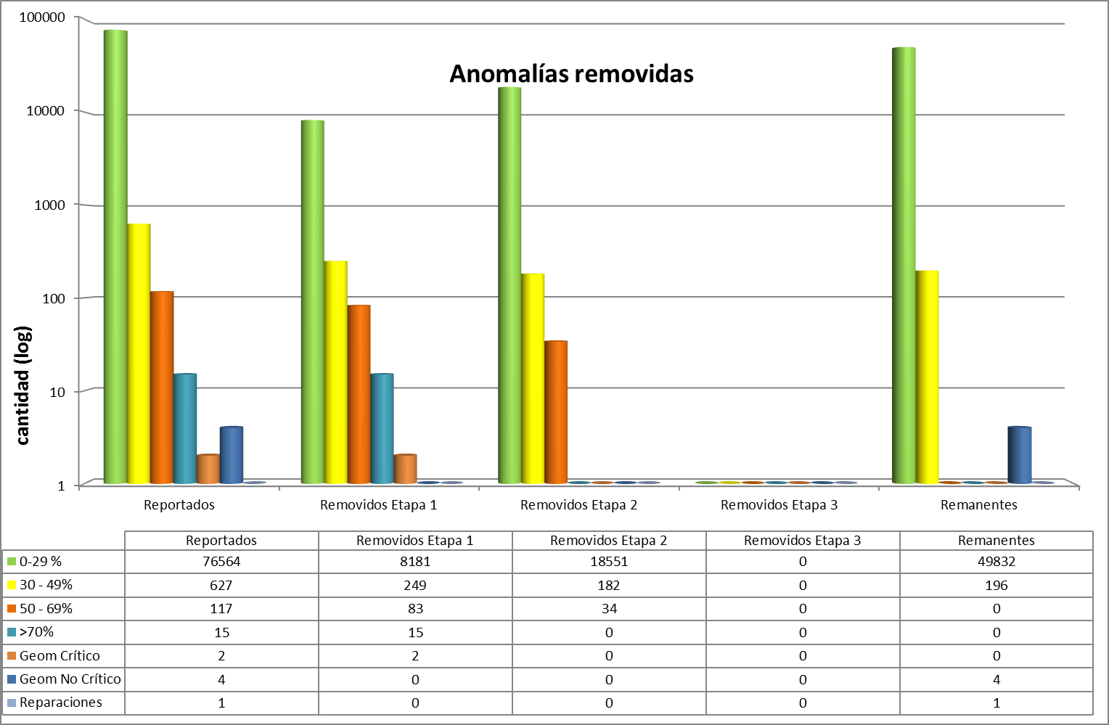

Slide 14
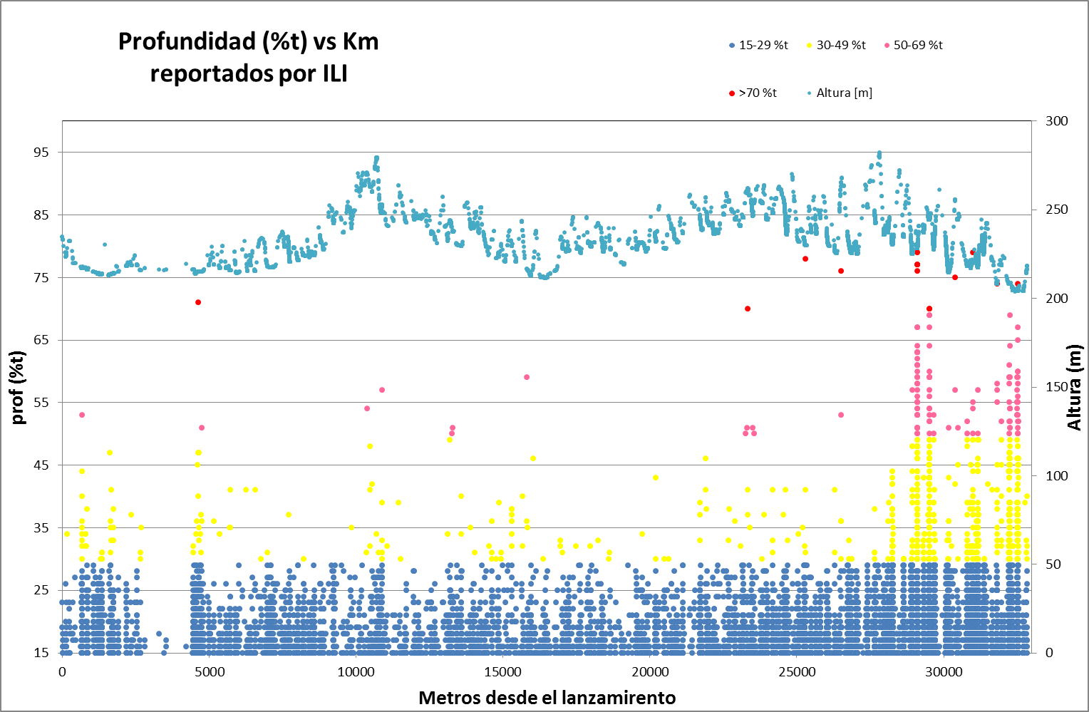

Slide 15
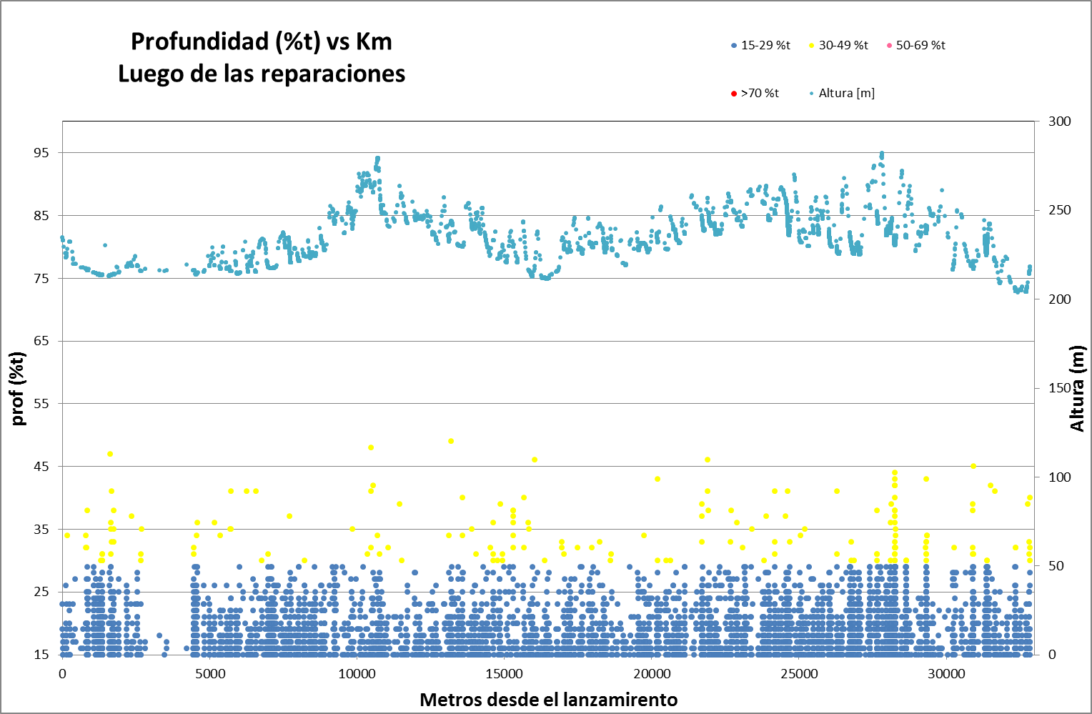

Slide 17
Ventajas del método
Permite abordar la reparación en líneas muy deterioradas
Permite la estandarización de un criterio para toda la compañía
Permite la gestión de escenarios
Se minimizan los gastos y la recurrencia

Slide 18
¡Muchas Gracias!
¿Preguntas?

